Slide 1



الأولى
إعدادي
مادَّةُ اللُّغةِ العَربيَّةِ
أقرأُ بطلاقةٍ وأفهمُ جُمَلاً سَرْديَّةً
اللبنة 1
الثالث
الأسبوع
الثانية
الحصة
أقرأُ بطلاقةٍ وأفهمُ جُمَلاً سَرْدِيَّةً مِنْ حِكايَةٍ عَجيبَةٍ، ص.20
الموضوع
Notes:
‹#›

Slide 2


دلالة الأيقونات الخاصة بالأستاذ(ة) :
صفحات خاصة بالأستاذ(ة)
تعليمات وتوضيحات موجهة للتلميذ(ة)
(يخاطب بها الأستاذ التلاميذ بصوت مسموع)
صفحة في كراسة المتعلم
نشاط ذو أولوية ينجز في القسم
نشاط اختياري يُستغنى عنه عند عدم توفر الوقت.

Slide 3



هيكلة اللبنات :
النص الطويل
النص متوسط الطول
النص القصير
الفقرة القصيرة
الجملة
الطلاقة
أنتم هنا
الفهم
اللبنة 5
اللبنة4
اللبنة 3
اللبنة 2
اللبنة 1

Slide 4
مسار حصص المعالجة المكثفة
الرائز
أستمع و أفهم
أقرأ بطلاقة و أفهم
حصة 35
حصة 7
حصة 6
حصة 5
حصة 4
حصة 3
حصة 3
حصة 2
حصة 1
أنجز نشاطا توليفيا
أنجز نشاطا توليفيا

Slide 5
هيكلة حصص الأسبوع :
أقرأُ بطلاقةٍ وأفهمُ جُمَلاً حجاجية
الحصة 1
أقرأُ بطلاقةٍ وأفهمُ جُمَلاً سَرْديَّةً
الحصة 2
أُنْجِزُ نَشاطاً توليفياً للَّبِنَةِ
الحصة 3
أجتازُ الرائزَ لأقومَ درجَةَ تَحَكُّمي فِي اللَّبِنَةِ
الحصة 4

Slide 6





المستلزمات الدراسية
أخرى
كراسة التلميذ

Slide 7




دلالة الأيقونات الخاصة بالمتعلم :
ضوابط القسم
استعمال الألواح للإجابة
الممارسة المستقلة
الممارسة الموجهة الثنائية

Slide 8
توظيف الموارد التعليمية لدى للأستاذ
دليل تقديم الحصة
الدلائل والمراجع
دليل مسار
….
تقنيات التنشيط
مقاطع فيديو
مقاطع عامة – التصرفات السليمة
مقاطع فيديو-العربية

Slide 9
توجيهات ديداكتيكية لهذه الحصة
.

Slide 10


هيكلة حصة أقرأ بطلاقة وأفهم
افتتاح الحصة (النشاط الاعتيادي-مراقبة الواجب المنزلي- التصريح بالأهداف(
1
10 دقائق
  أقرأ بطلاقة (أ- أقرأ العبارات بطلاقة/ ب- أقرأ الجمل بطلاقة)
2
15 دقيقة
  أغني رصيدي
5 دقائق
3
أجيب عن أسئلة الفهم
4
15 دقيقة
أوظف وأستثمر
5
05 دقائق
اختتام الحصة
6
5 دقائق

Slide 11



افتتاح الحصة:
أ- نشاط اعتيادي
05 دقائق

Slide 12


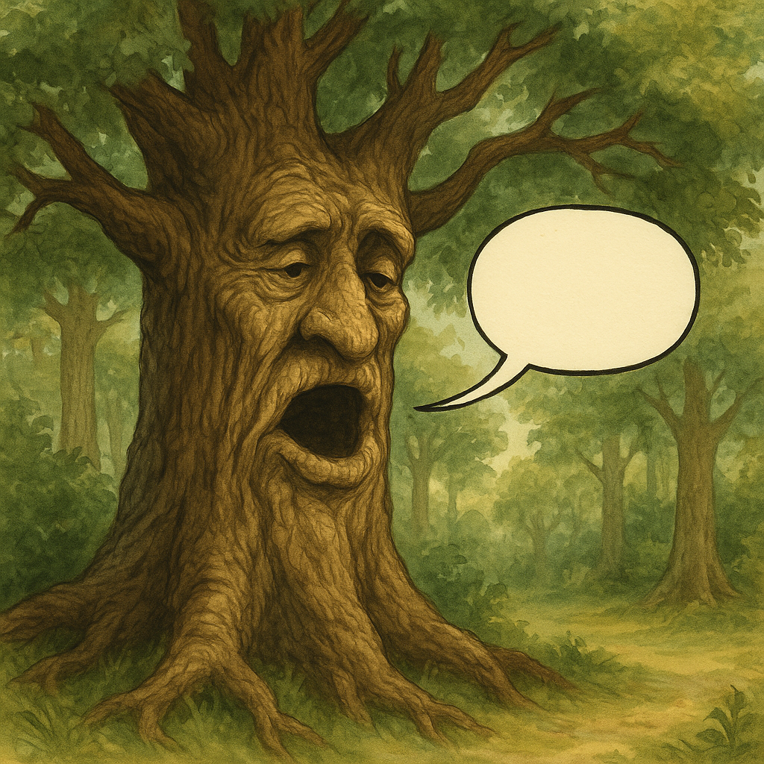
النشاط الاعتيادي : سنبدأ حصتنا بحديث غير رسمي، انطلاقا قدرتكم على التخيل: شجرة تتحدث إليكم فجأة، فماذا أنتم فاعلون؟..
يطلب المدرس من التلاميذ أن يتخيلوا أن شجرة تتحدث إليهم، وماذا يمكن أن يحدث بعد ذلك. وبعدها يستمع إلى إجابات 4 تلاميذ ويوثقها على السبورة.
تخيّلوا أنكم في ليلة مظلمة، وبينما أنتم عائدون من المدرسة، سمعتم صوتًا غريبًا يناديكم من داخل شجرة كبيرة...
ماذا يمكن أن يحدث بعد ذلك؟
ما هي توقعاتكم؟
ربما...

Slide 13


بعد سماع إجابات التلاميذ، يدون منها الأستاذ بعض العبارات على السبورة:.
ينوه المدرس بعمل المتعلمين، ويعلق قائلاً: "هذه الأفكار التي تنقلنا من الواقع إلى عالم غير مألوف، هي ما سنسميه العجيب، واليوم سنتعرف على الحكاية العجائبية". سنتعلم كيف نعبر عنها بالكلمة وبالقراءة..."
حَكْمَةٌ خالِدَةٌ
مَخْلوقٌ غَريبٌ
حِكايَةٌ عَجيبَةٌ
عَالَمٌ آخَر
سِرٌّ عَظيمٌ

Slide 14
افتتاح الحصة:
ب- واجبات منزلية
02 دقيقتان

Slide 15
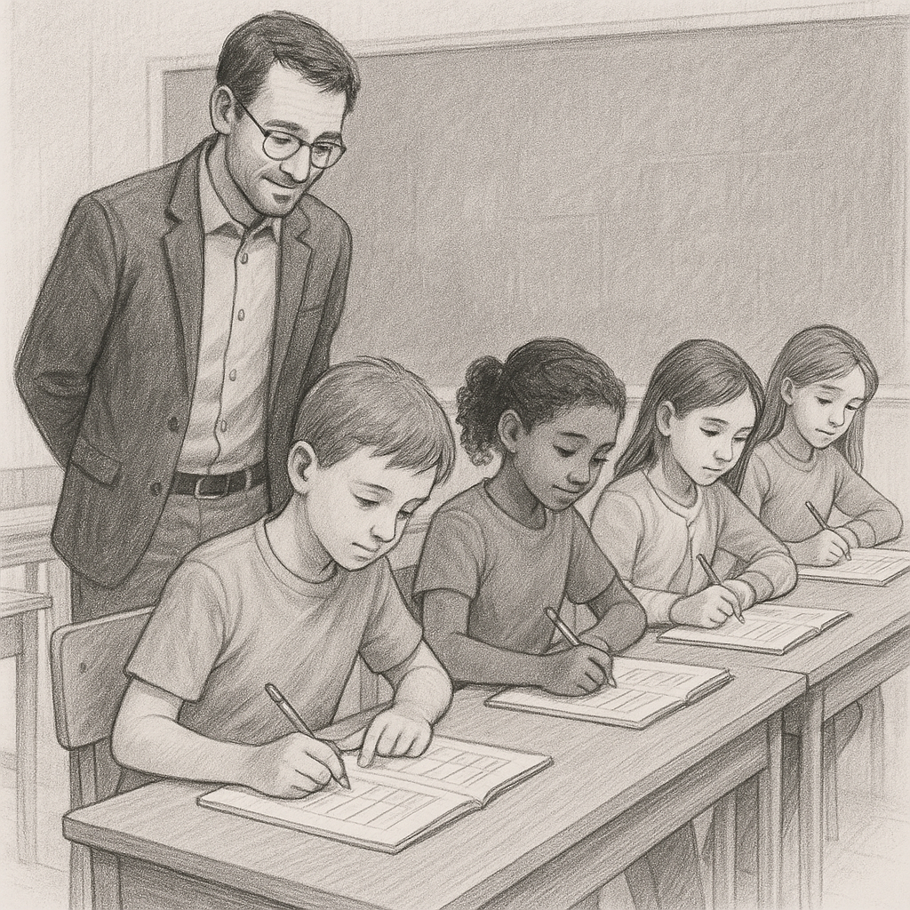
مراقبة إنجاز الواجبات المنزلية
يراقب المدرس إنجاز الواجبات المنزلية لدى عينة من التلاميذ.

Slide 16


من يذكرنا بالضوابط التي ينبغي الالتزام بها داخل القسم؟
ضوابط القسم
  يُخصص الأستاذ الحصة للتذكير بضابطين 02 على الأكثر تجنبا للتكرار وعدم الجدوى
يختار الأستاذ 3 متعلمين للتذكير بضابطين فقط من ضوابط العمل الصفي.

Slide 17
من يذكرنا بالضوابط التي ينبغي الالتزام بها داخل القسم؟
ضوابط القسم
  يُخصص الأستاذ الحصة للتذكير بضابطين 02 على الأكثر تجنبا للتكرار وعدم الجدوى
يختار الأستاذ 3 متعلمين للتذكير بضابطين فقط من ضوابط العمل الصفي.
أنتبه عندما يتحدث أستاذي، وأصغي بعناية لحديث زملائي وزميلاتي
أطرح أسئلتي كلما كان أمر ما غير واضح بالنسبة إلي

Slide 18

افتتاح الحصة:
ج- التصريح بالأهداف 05 دقائق

Slide 19

عِندَ نِهَايَةِ هذِهِ الحِصَّةِ، سَتَكُونُونَ قَادِرِينَ عَلَى:
قِرَاءَةُ نَصٍّ بِطَلَاقَةٍ.
فَهْمُ مَعَانِي النَّصِّ ٱلمُبَاشِرَةِ.

Slide 20

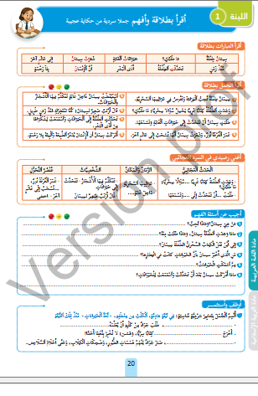
هذا مثال لمهمة سيتعين عليك إنجازها: أُغْني رَصيدي في السَّرْدِ العَجائِبيِّ
يُصرح الأستاذ بوضوح بهدف الحصة
مثال

Slide 21

النشاط الأول
أ- أَقْرَأُ العبارات بِطَلَاقَةٍ 05 دقائق

Slide 22
1- النمذجة: يحدد الأستاذ(ة) معايير القراءة بطلاقة، ويميز بين الدقة والسرعة والاسترسال ثم القراءة المعبرة.
نطق الحروف من مخارجها الصحيحة.
التمييز بين الحركات القصيرة والطويلة، الشدة والتنوين.
احترام علامات الإعراب كما وردت في المقروء.
عدم تغيير، أو حذف، أو إضافة حروف، أو كلمات.
© قراءة سليمة من الأخطاء
(الدقة)
المحافظة على تدفق القراءة دون تلعثم أو توقفات طويلة.
قراءة عدد مناسب من الحروف/الكلمات في الدقيقة بحسب المستوى/اللبنة.
احترام علامات الوقف والفصل.
تجنب البطء المفرط أو التسرع المخل بالمعنى.
© قراءة وفق وتيرة ثابتة
(السرعة والاسترسال)
إبراز الكلمات المفتاحية بالنبر المناسب.
توظيف تنغيم ملائم للجمل (خبرية، استفهامية، تعجبية…).
تنويع النبرة لتفادي الرتابة.
انسجام الصوت مع الجو العاطفي للمقروء.
© قراءة معبرة
(النبر والتنغيم)

Slide 23
1- النمذجة: يحدد الأستاذ(ة) معايير القراءة بطلاقة التي سيركز عليها في الحصة: الدقة ثم السرعة والاسترسال.
نطق الحروف من مخارجها الصحيحة.
التمييز بين الحركات القصيرة والطويلة، الشدة والتنوين.
احترام علامات الإعراب كما وردت في المقروء.
عدم تغيير، أو حذف، أو إضافة حروف، أو كلمات.
© قراءة سليمة من الأخطاء (الدقة)
المحافظة على تدفق القراءة دون تلعثم أو توقفات طويلة.
قراءة عدد مناسب من الحروف/الكلمات في الدقيقة بحسب المستوى/اللبنة.
احترام علامات الوقف والفصل.
تجنب البطء المفرط أو التسرع المخل بالمعنى.
© قراءة وفق وتيرة ثابتة (السرعة والاسترسال)

Slide 24

1- النمذجة: انتبهوا، سأقرأ العبارات بطلاقة، ثم ستتناوبون على قراءتها من بعدي مع احترام معايير الدقة والسرعة والاسترسال.
يطلب الأستاذ)ة( انتباه التلاميذ، ثم يقرأ العبارات بطلاقة مركزا على السلامة من الأخطاء، وفق مؤشرات السلامة من الأخطاء: ينظر النموذج المرفق
2-مُنْذُ زَمَنٍ
7-شَعَرَتْ سِيمَانُ
1-سِيمَانُ طِفْلَةٌ
6-أَذَى الْبَشَرٍِ
5-حَيَوَانَاتُ ٱلْغَابَةِ
10-بِلاَ رَحْمَةٍِ
4- تَحَدَّثَتِ ٱلطِّفْلَةُ
9-إلى عَالَمٍ آخَرَ
3-مَا طَلَبُكِ؟
8-أنَّ ٱلْإِنْسَانَ
© قراءة وفق وتيرة ثابتة (السرعة والاسترسال)
© قراءة سليمة من الأخطاء (الدقة)

Slide 25

2- الممارسة الموجهة: معايير الطلاقة في القراءة: أي السلامة من الأخطاء والسرعة والاسترسال.
يطلب الأستاذ)ة( من بعض التلاميذ المرور إلى السبورة وقراءة بعض العبارات بطلاقة، أي على السلامة من الأخطاء. ويحرص على التصحيح الفوري لقراءة كل تلميذ بإشراك وملائه، ويطلب منهم إبداء رأيهم، ويختم بتقديم تغذية راجعة.
2-مُنْذُ زَمَنٍ
7-شَعَرَتْ سِيمَانُ
1-سِيمَانُ طِفْلَةٌ
6-أَذَى الْبَشَرٍِ
5-حَيَوَانَاتُ ٱلْغَابَةِ
10-بِلاَ رَحْمَةٍِ
4- تَحَدَّثَتِ ٱلطِّفْلَةُ
9-إلى عَالَمٍ آخَرَ
3-مَا طَلَبُكِ؟
8-أنَّ ٱلْإِنْسَانَ
© قراءة وفق وتيرة ثابتة (السرعة والاسترسال)
© قراءة سليمة من الأخطاء (الدقة)

Slide 26
3- الممارسة المستقلة: معايير الطلاقة في القراءة: أي السلامة من الأخطاء والسرعة والاسترسال.
يختار الأستاذ)ة( من بين التلاميذ عينة عشوائية، ويقرأ كل واحد منهم خمس عبارات بطلاقة دون تدخل فوري، ثم يقدم تغذية راجعة بعد انتهاء التلميذ من قراءة العبارات المطلوبة.
2-مُنْذُ زَمَنٍ
7-شَعَرَتْ سِيمَانُ
1-سِيمَانُ طِفْلَةٌ
6-أَذَى الْبَشَرٍِ
5-حَيَوَانَاتُ ٱلْغَابَةِ
10-بِلاَ رَحْمَةٍِ
4- تَحَدَّثَتِ ٱلطِّفْلَةُ
9-إلى عَالَمٍ آخَرَ
3-مَا طَلَبُكِ؟
8-أنَّ ٱلْإِنْسَانَ
© قراءة وفق وتيرة ثابتة (السرعة والاسترسال)
© قراءة سليمة من الأخطاء (الدقة)

Slide 27
النشاط الأول
ب- أَقْرَأُ ٱلنَّصَّ بِطَلاقَةٍ 15 دقيقة

Slide 28
أَقْرَأُ ٱلنَّصَّ بِطَلاقَةٍ
سِيمَانُ وٱلْغَابَةُ الْعَجيبَةُ
1- سِيمَانُ طِفْلَةٌ تُحِبُّ ٱلْقِرَاءَةَ وَتَغُوصُ فِي عَوَالِمِهَا ٱلسِّحْرِيَّةِ.
2- وَجَدَتِ ٱلطِّفْلَةُ كِتَابًا غَرِيبًا يَحْمِلُ سُؤَالا سِحْريًا: مَا طَلَبُكِ؟
3- طَلَبَتِ سِيمَانُ أَنْ تَتَحَدَّثَ إِلَى حَيَوَانَاتِ ٱلْغَابَةِ وَتَسْمَعَهَا.
4- غَمَرَ ٱلْغُرْفَةَ نُورٌ، وَشَعَرَتْ سِيمَانُ أَنَّهَا تُسْحَبُ إِلَى عَالَمٍ آخَرَ.
5- ٱسْتَيْقَظَتْ سِيمَانُ دَاخِلَ غَابَةٍ تَتَكَلَّمُ فِيهَا ٱلْأَشْجَارُ وٱلْحَيَوَانَاتُ.
6- قَالَ أَرْنَبٌ صَغِيرٌ لسِيمَانَ: كُنَّا نَنْتَظِرُكِ مُنْذُ زَمَنٍ طَوِيلٍ.
7- تَحَدَّثَتِ ٱلطِّفْلَةُ إِلَى ٱلْحَيَوَانَاتِ وَٱسْتَمَعَتْ لِشَكْوَاهَا مِنَ أَذَى الْبَشَرِ.
8- أَدْرَكَتْ سِيمَانُ أن ٱلْإِنْسَانَ يُدَمِّرُ ِٱلطَّبِيعَةَ وَٱلْبِيئَةَ بِلاَ رَحْمَةٍ.

Slide 29

1- النمذجة: أقرأ الجمل بطلاقة.
يحرص الأستاذ)ة(على قراءة الجمل المثبتة في الكراسة قراءة اقتدائية وفق معايير الطلاقة: 1- معيار الدقة في القراءة، 2- معيار السرعة والاسترسال. ويطلب من التلاميذ استعمال الإشارة بالأصبع في تتبع الكلمات المقروءة .
يحرص الأستاذ)ة( على قراءة النص قراءة اقتدائية، وعلى تتبع التلاميذ لقراءته
© قراءة سليمة من الأخطاء (الدقة)
نطق الحروف من مخارجها الصحيحة.
التمييز بين الحركات القصيرة والطويلة، الشدة والتنوين.
احترام علامات الإعراب كما وردت في المقروء.
عدم تغيير، أو حذف، أو إضافة حروف، أو كلمات.
© قراءة وفق وتيرة ثابتة (السرعة والاسترسال)
المحافظة على تدفق القراءة دون تلعثم أو توقفات طويلة.
قراءة عدد مناسب نص من 80 إلى 120 كلمة في دقيقتين.
احترام علامات الوقف والفصل.
تجنب البطء المفرط أو التسرع المخل بالمعنى.

Slide 30
1- النمذجة: أقرأ الجمل بطلاقة.
يحرص الأستاذ)ة( بعد قراءته الجمل المثبتة في الكراسة قراءة اقتدائية على تقديم توضيحات حول معايير الطلاقة: 1- معيار الدقة في القراءة، 2- معيار السرعة والاسترسال. ويطلب من التلاميذ استعمال الإشارة بالأصبع في تتبع الفقرة المقروءة، وفق ما يأتي:
يقدم الأستاذ)ة( بعد قراءة الجمل قراءة اقتدائية، بعض التوضيحات على قراءته للجمل مركزا على أمثلة توضيحية لمؤشرات الدقة
✅ أمثلة عن الدقة في القراءة:
  سِيمانُ طِفْلَةٌ تُحِبُّ القِرَاءَةَ (تُقرأ بوضوح مع مراعاة الحركات).
  قَالَ أَرْنَبٌ صَغِيرٌ لِسِيمانَ: كُنَّا نَنْتَظِرُكِ مُنْذُ زَمَنٍ طَوِيلٍ. (مع التمييز بين التنوين وحركات المد).
  طَلَبَتْ سِيمَانُ أَنْ تَتَحَدَّثَ إِلَى الحَيَوَانَاتِ وَتَسْمَعَهَا. (التوقف عند الفواصل بدقة).
الهدف: إتقان مخارج الحروف، احترام الحركات، وضبط التنوين والمدود.
✅ أمثلة عن السرعة في الاسترسال:
  وَجَدَتِ الطِّفْلَةُ كِتَابًا غَرِيبًا يَحْمِلُ سُؤَالًا سُخْرِيًّا: مَا طَلَبُكِ؟
  غَمَرَ الغُرْفَةَ نُورٌ، وَشَعَرَتْ سِيمَانُ أَنَّهَا تَنْسَحِبُ إِلَى عَالَمٍ آخَرَ.
  تَحَدَّثَتِ الطِّفْلَةُ إِلَى الحَيَوَانَاتِ وَاسْتَمَعَتْ لِشَكْوَاهَا مِنْ أَذَى البَشَرِ.
الهدف: القراءة دون تقطيع، بسرعة مناسبة، مع الحفاظ على الفهم والتعبير الطبيعي.

Slide 31

2- الممارسة الموجهة: نقرأ الآن الجمل بطلاقة.
يدعو الأستاذ)ة( التلاميذ إلى قراءة الجمل في كراساتهم بصمت مستعملين الإشارة بالأصبع للكلمات المقروءة، وتحديد الكلمات التي وجدوا صعوبة في قراءتها بدقة، قصد تتبع تقدم تمكنهم من قراءتها عند نهاية هذا النشاط.

Slide 32
2- الممارسة الموجهة: نقرأ الآن الجمل بطلاقة.
يطلب الأستاذ)ة( من بعض التلاميذ المرور إلى السبورة وقراءة الجمل بطلاقة، ويحرص على التصحيح الفوري لقراءة كل تلميذ بإشراك زملائه، ويطلب منهم إبداء رأيهم، ويختم بتقديم تغذية راجعة. وفق: 1- معيار الدقة في القراءة، 2- معيار السرعة والاسترسال

Slide 33
3- الممارسة المستقلة: أقرأ الآن الجمل بطلاقة.
يتناوب التلاميذ على قراءة حمل أو جزء منها بطلاقة دون تدخل فوري من الأستاذ)ة(، ثم يقدم الأستاذ)ة( تغذية راجعة بعد انتهاء كل تلميذ من قراءة المقطع المطلوب، بناء على معايير القراءة: 1- معيار الدقة في القراءة، 2- معيار السرعة والاسترسال
تغذية راجعة للقرّاء:
قسم النص إلى وحدات معنوية صغيرة.
احترم علامات الترقيم: (،) = وقفة قصيرة، (.) = وقفة أطول.
راقب نبرة الصوت لإبراز التوتر أو التفسير.
اجعل الهدف إيصال المعنى، لا فقط قراءة الحروف.

Slide 34
4- التغذية الراجعة: أقرأ الكلمات التي كنت أجد صعوبة في قراءتها بطلاقة (المسطر تحتها أثناء القراءة الصامتة)
يختار الأستاذ عينة من التلاميذ الذين وجدوا صعوبة في قراءة بعض الكلمات أثناء مرحلة القراءة الصامتة، ويطلب منهم إعادة قراءتها بطلاقة وبصوت مرتفع، قصد تتبع تطور أدائهم القرائي.

Slide 35
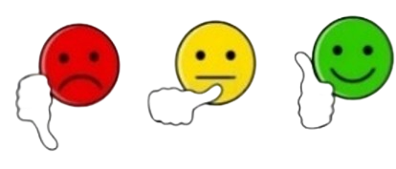
5- التقويم الذاتي: أقوم أدائي القرائي ذاتيا.
يطلب الأستاذ من التلاميذ أن يقوموا أداءهم القرائي ذاتيا بوضع دائرة أمام الرمز الموافق لإنجازه القرائي في الجهة الخاصة بذلك على الكراسة.
أحرص على التقويم الذاتي المنتظم لأدائي القرائي
تَمَكَّنْتُ مِنَ الإِجَابِتَصْحِيحِبَةِ الصَّحِيحَةِ عَنْ 4 أَسْئِلَةٍ فَأَكْثَرَ
وَثِقْتُ الأَخْطَاءِ عَلَى كُرَّاسَتِي
تَمَكَّنْتُ مِنْ قِرَاءَةِ جُمْلَتَينِ بِطَلَاقَةٍ وَدُونَ خَطَإٍ
أَوْ أَخْطَائِي وَصَحَّحْتُ أَخْطَائِي بِمُفْرَدِي.
قَرَأْتُ جُمْلَةً واحدة فقط بطلاقة، ودون خطإ
أَحْتَاجُ إِلَى مَزِيدٍ مِنَ التَّدْرِيبِ عَلَى الْقِرَاءَةِ بِطَلَاقَةٍ!
لم أتمكن من قراءة أي جملة
أَحْتَاجُ إِلَى مُسَاعَدَةٍ مِنْ أُسْتَاذِي(تِي)!

Slide 36

النشاط الثاني
أُغْنِي رَصِيدِي فِي السَّرْدِ
05 دقائق

Slide 37
الآن سنتعرف بعض العبارات التي تساعدنا في إغناء رصيدنا في السرد العجائبي.
يدعو الأستاذ)ة( التلاميذ إلى قراءة العبارات السردية المثبتة في الكراسة، وينبه إلى أنها ستفيد في فهم الجمل المقروءة، وفي إنتاج جمل سردية من حكاية عجائبية.
أغني رصيدي في السرد العجائبي
عنصر التحول | الشخصيات | الزمان والمكان | الحدث العجائبي
غَمَرَ ٱلْغُرْفَةَ نُورٌ، .....تُسْحَبُ إِلَى عَالَمٍ آخَرَ-اختفى- | وَجَدَتِ ٱلطِّفَلةُ كتابا -تَتَكَلَّمُ فِيهَا ٱلْأَشْجَارُ -تَتَحَدَّثَ إِلَى حَيَوَانَاتِ -قَالَ أَرْنَبٌ صَغِيرٌ لسِيمَانَ | عَوَالِمِهَا ٱلسِّحْرِيَّةِ- دَاخِلَ غَابَةٍ.... | وَجَدَتِ ٱلطِّفَلةُ كِتَابًا غَرِيبًا ...سُؤَالًا سِحْريًا: مَا طَلَبُكِ؟- طَلَبَتِ ....ُ أَنْ تَتَحَدَّثَ إِلَى .....وَتَسْمَعَهَا

Slide 38
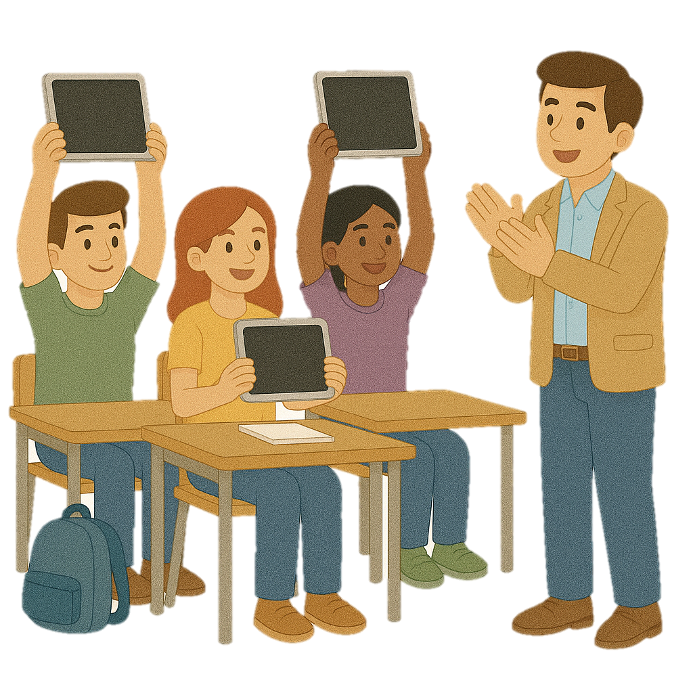
النشاط الثالث
أُجِيبُ عَنْ أَسْئِلَةِ الفَهْمِ
دقيقة 15

Slide 39
أَقْرَأُ ٱلنَّصَّ بِطَلاقَةٍ
سِيمَانُ وٱلْغَابَةُ الْعَجيبَةُ
1- سِيمَانُ طِفْلَةٌ تُحِبُّ ٱلْقِرَاءَةَ وَتَغُوصُ فِي عَوَالِمِهَا ٱلسِّحْرِيَّةِ.
2- وَجَدَتِ ٱلطِّفْلَةُ كِتَابًا غَرِيبًا يَحْمِلُ سُؤَالا سِحْريًا: مَا طَلَبُكِ؟
3- طَلَبَتِ سِيمَانُ أَنْ تَتَحَدَّثَ إِلَى حَيَوَانَاتِ ٱلْغَابَةِ وَتَسْمَعَهَا.
4- غَمَرَ ٱلْغُرْفَةَ نُورٌ، وَشَعَرَتْ سِيمَانُ أَنَّهَا تُسْحَبُ إِلَى عَالَمٍ آخَرَ.
5- ٱسْتَيْقَظَتْ سِيمَانُ دَاخِلَ غَابَةٍ تَتَكَلَّمُ فِيهَا ٱلْأَشْجَارُ وٱلْحَيَوَانَاتُ.
6- قَالَ أَرْنَبٌ صَغِيرٌ لسِيمَانَ: كُنَّا نَنْتَظِرُكِ مُنْذُ زَمَنٍ طَوِيلٍ.
7- تَحَدَّثَتِ ٱلطِّفْلَةُ إِلَى ٱلْحَيَوَانَاتِ وَٱسْتَمَعَتْ لِشَكْوَاهَا مِنَ أَذَى الْبَشَرِ.
8- أَدْرَكَتْ سِيمَانُ أن ٱلْإِنْسَانَ يدمر ِٱلطَّبِيعَةِ وَٱلْبِيئَةِ بِلاَ رَحْمَةٍ.

Slide 40
الآن، سننتقل إلى فهم المعاني المباشرة للجمل المقروءة، من خلال الأسئلة المثبتة في الكراسة.
-يدعو الأستاذ)ة( بعض التلاميذ إلى قراءة الأسئلة المثبتة في الكراسة بطلاقة، وبعد ذلك يكلفهم جميعا بالإجابة عنها.
- تنتهي أنشطة» أُجِيبُ عَنْ أَسْئِلَةِ الفَهْمِ» بتقييم ذاتي محددة معاييره في الكراسة، ويحرص الأستاذ على إنجاز التلاميذ له
1- من هي سِيمانُ؟ وماذا تحب؟.....................................................................................................
2- ماذا وَجَدَتِ ٱلطِّفْلَةُ سِيمَانُ، وماذا طلبتْ منه؟.......................................................................................
3- إِلى أَيْنَ نَقَلَ الْكِتابُ السِّحْرِيُّ الطِّفْلَةَ سِيمَانَ؟..............................................................................................
4- مَنِ الَّذي أَخْبَرَ سيمانَ بأنَّ الحَيَواناتِ كانَتْ في انْتِظارِها؟ ..................................................................................................
5- مِمَّ اشتَكَتِ الحَيَواناتُ ؟.........................................................................................................
6- ماذا أَدْرَكَتْ سيمانُ بَعْدَ أَنْ تَحَدَّثَتْ وَاسْتَمَعَتْ للحَيَواناتِ؟..........................................................................

Slide 41
1- النمذجة: لاحظوا معي السؤال الأول: 1-أ- من هي سِيمانُ؟
يوجه الأستاذ التلاميذ إلى ملاحظة السؤال الأول، وتأمل أداة الاستفهام الواردة فيه، وربطها بالحدث انطلاقا من نشاط أغني رصيدي وانطلاقا من الجمل؟ ويوضح سيرورة التوصل إلى الجواب
1- أ- من هي سِيمانُ؟
❹
الجملة المقروءة
سِيمَانُ طِفْلَةٌ تُحِبُّ ٱلْقِرَاءَةَ وَتَغُوصُ فِي عَوَالِمِهَا ٱلسِّحْرِيَّةِ.
❸
عبارات دالة على الهوية
مَن هي الطفلةُ التي فازت بالمسابقة؟ مَن هو البطلُ في هذه الحكاية العجائبية؟ مَن هي المرأةُ التي ألقت الكلمةَ في الحفل؟
❷
أداة الاستفهام: من هي؟
دالة على ؟ طلب معرفة الهوية أداة استفهام عن العاقل (الأشخاص).
❶
ما المقصود بـ...؟
... من هي سِيمانُ؟....
سِيمَانُ هي طِفْلَةٌ تُحِبُّ ٱلْقِرَاءَة
الهوية: سِيمَانُ طِفْلَةٌ...
❺الجواب:

Slide 42
1- النمذجة: لاحظوا معي السؤال الأول: 1-ب- ماذا تحب سيمان؟
يوجه الأستاذ التلاميذ إلى ملاحظة السؤال الأول، وتأمل أداة الاستفهام الواردة فيه، وربطها بالشخصيات انطلاقا من نشاط أغني رصيدي وانطلاقا من الجمل؟ ويوضح سيرورة التوصل إلى الجواب
1- ب- ماذا تُحِبُّ سِيمانُ؟
❹
الجملة المقروءة
سِيمَانُ طِفْلَةٌ تُحِبُّ ٱلْقِرَاءَةَ وَتَغُوصُ فِي عَوَالِمِهَا ٱلسِّحْرِيَّةِ.
❸
عبارات دالة على التعيين
ماذا قرأتَ في الكتاب؟ ماذا تحملُ في حقيبتك؟ ماذا تشاهدُ في التلفاز؟
❷
أداة الاستفهام: ماذا ؟
دالة على ؟ الاستفهام عن الشيء أو الفعل (طلب التعيين)
❶
ما المقصود بـ...؟
... ماذا تُحِبُّ.... ؟
سِيمَانُ تُحِبُّ ٱلْقِرَاءَة
الهوية: سِيمَانُ طِفْلَةٌ...
❺الجواب:

Slide 43
2- الممارسة الموجهة: ننتقل الآن، إلى الجواب عن السؤالين 2 و3 بشكل ثنائي؟
- يوجه الأستاذ التلاميذ إلى الاشتغال في ثنائيات للجواب عن السؤالين 2 و3؛ حيث يناقش كل ثنائي إجابة كل فرد منه عن كل سؤال، مع توضيح سيرورة الجواب المتوصل إليه.
- يراقب الأستاذ تفاعل الثنائيات، عبر التجول بين الصفوف، وتقديم التوجيهات والتغذية الراجعة عند الحاجة.
2- ماذا وَجَدَتِ ٱلطِّفْلَةُ سِيمَانُ، وماذا طلبتْ منه؟.............................................................................................
الجواب1: ............................................................................ .........................................................................................
الجواب2: ...............................................................................................................................................................
3- إِلى أَيْنَ نَقَلَ الْكِتابُ السِّحْرِيُّ الطِّفْلَةَ سِيمَانَ؟..............................................................................................
الجواب: ........................................................................................................................................................................

Slide 44

2- الممارسة الموجهة: الجواب عن السؤالين 2 و3 بشكل ثنائي؟
- يستمع الأستاذ إلى أجوبة بعض الثنائيات ويطلب التعليل أو إعادة الصياغة عند الحاجة، قبل أن يبرز الجواب الصحيح، مع تقديم تغذية راجعة حول منطق التوصل إلى الجواب الصحيح.
2- ماذا وَجَدَتِ ٱلطِّفْلَةُ سِيمَانُ، وماذا طلبتْ منه؟.......................................................................................
الجواب1: وَجَدَتِ ٱلطِّفْلَةُ كِتَابًا غَرِيبًا
الجواب2: طَلَبَتِ سِيمَانُ من الكتابِ الغَريبِ أَنْ تَتَحَدَّثَ إِلَى حَيَوَانَاتِ ٱلْغَابَةِ وَتَسْمَعَهَا
3- إِلى أَيْنَ نَقَلَ الْكِتابُ السِّحْرِيُّ الطِّفْلَةَ سِيمَانَ؟..............................................................................................
الجواب: نَقَلَ الْكِتابُ السِّحْرِيُّ الطِّفْلَةَ سِيمَانَ إلى عَالَمٍ آخَرَ دَاخِلَ غَابَةٍ تَتَكَلَّمُ فِيهَا ٱلْأَشْجَارُ وٱلْحَيَوَانَاتُ

Slide 45
3- الممارسة المستقلة: ننتقل الآن، إلى الإجابة عن بقية الأسئلة بشكل فردي
يوجه الأستاذ التلاميذ إلى الاشتغال بطريقة فردية في الإجابة باقي الأسئلة، ويحرص على مراقبة تقدم الإنجاز، ويقدم التغذية الراجعة عند الحاجة.
4- مَنِ الَّذي أَخْبَرَ سيمانَ بأنَّ الحَيَواناتِ كانَتْ في انْتِظارِها؟ .............................................................................................
الجواب: ................................................................................................................................................................
5- مِمَّ اشتَكَتِ الحَيَواناتُ ؟.........................................................................................................
الجواب: ..................................................................................................................................................
6- ماذا أَدْرَكَتْ سيمانُ بَعْدَ أَنْ تَحَدَّثَتْ وَاسْتَمَعَتْ للحَيَواناتِ؟.........................................................................
الجواب: ....................................................................................................................................

Slide 46
3- الممارسة المستقلة: ننتقل الآن، إلى الجواب عن بقية الأسئلة بشكل فردي؟
يوجه الأستاذ التلاميذ إلى الاشتغال بطريقة فردية في الإجابة باقي الأسئلة، ويحرص على مراقبة تقدم الإنجاز، ويقدم التغذية الراجعة عند الحاجة.
4- مَنِ الَّذي أَخْبَرَ سيمانَ بأنَّ الحَيَواناتِ كانَتْ في انْتِظارِها؟ .............................................................................................
الجواب: الَّذي أَخْبَرَ سيمانَ بأنَّ الحَيَواناتِ كانَتْ في انْتِظارِها هو الأَرْنَبُ الصَغِيرُ
5- مِمَّ اشتَكَتِ الحَيَواناتُ ؟.........................................................................................................
الجواب: اشتَكَتِ الحَيَواناتُ مِنَ أَذَى الْبَشَرِ
6- ماذا أَدْرَكَتْ سيمانُ بَعْدَ أَنْ تَحَدَّثَتْ وَاسْتَمَعَتْ للحَيَواناتِ؟.........................................................................
الجواب: أَدْرَكَتْ سيمانُ بَعْدَ أَنْ تَحَدَّثَتْ وَاسْتَمَعَتْ للحَيَواناتِ أن ٱلْإِنْسَانَ يدمر ِٱلطَّبِيعَةِ وَٱلْبِيئَةِ بِلاَ رَحْمَةٍ

Slide 47
4- التقويم الذاتي: أقوم أدائي الذاتي في الفهم القرائي
يطلب الأستاذ من التلاميذ أن يقوموا فهمهم القرائي ذاتيا بوضع دائرة أمام الرمز الموافق لإنجازه القرائي في الجهة الخاصة بذلك على الكراسة.
أحرص على التقويم الذاتي المنتظم لفهمي القرائي
تَمَكَّنْتُ مِنَ الإِجَابِتَصْحِيحِبَةِ الصَّحِيحَةِ عَنْ 4 أَسْئِلَةٍ فَأَكْثَرَ
وَثِقْتُ الأَخْطَاءِ عَلَى كُرَّاسَتِي
تَمَكَّنْتُ مِنَ الإِجَابَةِ الصَّحِيحَةِ عَنْ 4 أَسْئِلَةٍ فَأَكْثَرَ
وَقُمْتُ بِتَصْحِيحِ الأَخْطَاءِ عَلَى كُرَّاسَتِي
تَمَكَّنْتُ مِنَ الإِجَابَةِ عَنْ [3 أَو 2 أَو 1] فَقَطْ مِنَ الأَسْئِلَةِ
أَحْتَاجُ إِلَى مَزِيدٍ مِنَ التَّدْرِيبِ عَلَى الفَهْمِ!
تَمَكَّنْتُ مِنَ الإِجَابَةِ الصَّحِيحَةِ عَنْ [0] مِنَ الأَسْئِلَةِ
أَحْتَاجُ إِلَى مُسَاعَدَةٍ مِنْ أُسْتَاذِي(تِي)

Slide 48

النشاط الرابع
أوظفُ وأستثمرُ
دقائق 05
ينجز مع التلاميذ الذين أنهوا مرحلة أجيب عن أسئلة الفهم

Slide 49

الآن، سنوظف تعلماتنا في إنتاج جمل سردية لحكاية عجيبة
يوجه الأستاذ التلاميذ إلى توظيف تعلماتهم السابقة لإنتاج جمل سردية لحكاية عجيبة على غرار الجملة المقترحة.
1- أُتمَّم الجُمَلَ بِتَعابِيرَ سَرْدِيَّةٍ مُناسِبَةٍ: فِي لَيْلَةٍ هادِئَةٍ، الكَلْبُ مِن مِعْطَفِهِ، - لُغَةُ الحَيَواناتِ- مُنْذُ تِلْكَ اللَّيْلَةِ
...............................، طَلَبَ جَوَادٌ مِنْ كَلْبِهِ أَنْ يُعَلِّمَهُ........................................
أخرج ...............................، كِتَابًا سِرِّيًّا، وَهَمَسَ: لا تُخْبِرْ بِلُغَتِنَا أَحَدًا.
...............................، صَارَ جَوَادٌ يَفْهَمُ هَمَسَاتِ الطُّيُورِ، وَضَحِكَاتِ الْكِلَابِ، وَحَتَّى أَحْلَامَ السَّلَاحِفِ.

Slide 50
هيا لنراجع معا الأجوبة المقترحة من قبلكم.
يطلب الأستاذ من التلاميذ تقديم أجوبتهم، ويحرص على تصحيح الأخطاء وتوثيق أجوبة نموذجية على السبورة.
1- أُتمَّم الجُمَلَ بِتَعابِيرَ سَرْدِيَّةٍ مُناسِبَةٍ: فِي لَيْلَةٍ هادِئَةٍ، الكَلْبُ مِن مِعْطَفِهِ، - لُغَةُ الحَيَواناتِ- مُنْذُ تِلْكَ اللَّيْلَةِ
. فِي لَيْلَةٍ هادِئَةٍ، طَلَبَ جَوَادٌ مِنْ كَلْبِهِ أَنْ يُعَلِّمَهُ.. لُغَةُ الحَيَواناتِ...........
أَخْرَجَ . الكَلْبُ مِن مِعْطَفِهِ.، كِتَابًا سِرِّيًّا، وَهَمَسَ: لا تُخْبِرْ بِلُغَتِنَا أَحَدًا.
... مُنْذُ تِلْكَ اللَّيْلَةِ، صَارَ جَوَادٌ يَفْهَمُ هَمَسَاتِ الطُّيُورِ، وَضَحِكَاتِ الْكِلَابِ، وَحَتَّى أَحْلَامَ السَّلَاحِفِ.

Slide 51
وَصَلْنَا إِلَى نِهَايَةِ ٱلْحَصَّةِ
اختتام الحصة
5 دقائق

Slide 52

اليوم أغنينا رصيدنا السردي بعبارات وأساليب جديدة تتعلق بسرد حكاية عجيبة: سيمان والكتاب السحري:
يطلب الأستاذ من التلاميذ تقديم عبارات وأساليب سردية مما تم تعلموه في الحصة.
التعبير الأول: ............
التعبير الثاني:................
التعبير الثالث:....................
التعبير الرابع: ..................

Slide 53
اليوم أغنينا رصيدنا في السرد، بعبارات وأساليب جديدة تتعلق بسرد حكاية عجيبة فمن يذكرنا ببعض منها:
بَعْدَ تَقْدِيمِ المُتَعَلِّمِينَ لِأَجْوِبَتِهِمْ يَخْتَارُ الأُسْتَاذُ الأجوبة الجيدة.
سِيمَانُ طِفْلَةٌ تُحِبُّ ٱلْقِرَاءَةَ وَتَغُوصُ فِي عَوَالِمِهَا ٱلسِّحْرِيَّةِ
وَجَدَتِ ٱلطِّفْلَةُ كِتَابًا غَرِيبًا يَحْمِلُ سُؤَالا سِحْريًا: مَا طَلَبُكِ؟
طَلَبَتِ سِيمَانُ أَنْ تَتَحَدَّثَ إِلَى حَيَوَانَاتِ ٱلْغَابَةِ وَتَسْمَعَهَا
قَالَ أَرْنَبٌ صَغِيرٌ لسِيمَانَ: كُنَّا نَنْتَظِرُكِ مُنْذُ زَمَنٍ طَوِيلٍ
تَحَدَّثَتِ ٱلطِّفْلَةُ إِلَى ٱلْحَيَوَانَاتِ وَٱسْتَمَعَتْ لِشَكْوَاهَا مِنَ أَذَى الْبَشَرِ

Slide 54
فِي ٱلْمَنزِلِ، أسرد حدثا عجيبا توظف فيه التعابير التي اكتسبتها، وفق النموذج الآتي:
أسْرُدْ في جُمْلَةٍ حَدَثًا عَجِيبًا مُوَظِّفًا التَّعَابِيرَ الآتِيَةَ.: عوالمُِ سِحْريَّة- تتَكلَّمُ فِيها الأشْجار – تسْمع فيها الحَيوانات- كتابا غريبا
الجملة الأولى:...........................................................................................
الجملة الثانية:..........................................................................................

Slide 55
فِي الحصة الموالية: يراقب الأستاذ إنجاز المتعلمين للمطلوب، وفق النموذج :
يطلب الأستاذ من التلاميذ تقديم ما تم التوصل إليه، قبل أن يتقاسم معهم عناصر الإجابة.
أسْرُدْ في جُمْلَةٍ حَدَثًا عَجِيبًا مُوَظِّفًا التَّعَابِيرَ الآتِيَةَ.: عوالمُِ سِحْريَّة- تتَكلَّمُ فِيها الأشْجار – تسْمع فيها الحَيوانات- كتابا غريبا
الجملة الأولى:...........................................................................................
الجملة الثانية:..........................................................................................

Slide 56


وَصَلْنَا إِلَى نِهَايَةِ ٱلْحَصَّةِ. لَا تَنْسوا مُرَاجَعَةَ دُرُوسِكُمْ، وَإِنْجَازَ وَاجِبَاتِكُمْ.

